Slide 1
Digi school Informatika
2020-1-SK01-KA226-SCH-094350

Slide 2
PREDMET: INFORMATIKA
ŠPECIFIKÁCIA: Triedenie a filtrovanie
VEK ŠTUDENTOV: 16-17
1 HODINA : 45 min
2020-1-SK01-KA226-SCH-094350

Slide 3
Or use diagrams to explain complex ideas
01
Triedenie
02
Filtrovanie
03
Edukačné materiály
04
Edukačné materiály
2020-1-SK01-KA226-SCH-094350

Slide 4
Triedenie
1
2020-1-SK01-KA226-SCH-094350

Slide 5
Základné informácie
pri triedení sa nám údaje v tabuľkách zoraďujú podľa nami zvolených kritérií
zoraďovať môžeme:
od A po Z (vzostupne)
od Z po A (zostupne)
vlastné (vyberáme vlastné kritériá, podľa ktorých potrebujeme dáta zoradiť)
2020-1-SK01-KA226-SCH-094350

Slide 6
Filtrovanie
2
2020-1-SK01-KA226-SCH-094350

Slide 7
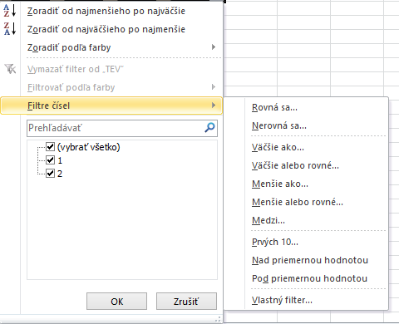
Základné informácie
pri filtrovaní sa nám údaje, ktoré nespadajú do nami zadaného kritéria skryjú
2020-1-SK01-KA226-SCH-094350

Slide 8
Edukačné materiály
3
2020-1-SK01-KA226-SCH-094350

Slide 9
Edukačné materiály
Žiaci vypracujú pracovný list podľa priloženého videa.
Následne si skúsia doplňovačku v Learningapps.
2020-1-SK01-KA226-SCH-094350

Slide 10
Edukačné materiály
Poznámky
2020-1-SK01-KA226-SCH-094350

Slide 11
ZDROJE
https://support.microsoft.com/sk-sk/office/filtrovanie-%C3%BAdajov-v-rozsahu-alebo-tabu%C4%BEke-01832226-31b5-4568-8806-38c37dcc180e
https://learningapps.org/
2020-1-SK01-KA226-SCH-094350

Slide 12
EN The European Commission's support for the production of this publication does not constitute an endorsement of the contents, which reflect the views only of the authors, and the Commission cannot be held responsible for any use which may be made of the information contained therein.
SK Podpora Európskej komisie na výrobu tejto publikácie nepredstavuje súhlas s obsahom, ktorý odráža len názory autorov, a Komisia nemôže byť zodpovedná za prípadné použitie informácií, ktoré sú v nej obsiahnuté.
2020-1-SK01-KA226-SCH-094350

